Slide 1


Slide 2
Analiza sentimenata
Aleksandar Ivanović
Software Engineer
EESTech Challenge
Beograd
4/7/17

Slide 3
Uvod
Analiza sentimenata?
Proučavanje mišljenja, emocija i ljudskih stavova u pisanoj formi
Mlada i atraktivna naučna disciplina sa širokom primenom koja proučava podatke koji nam do nedavno nisu bili dostupni

Slide 4
INTERNET

Slide 5
Socijalne mreže

Slide 6
marketing i biznis

Slide 7

IMDB baza recenzija filmova

Slide 8
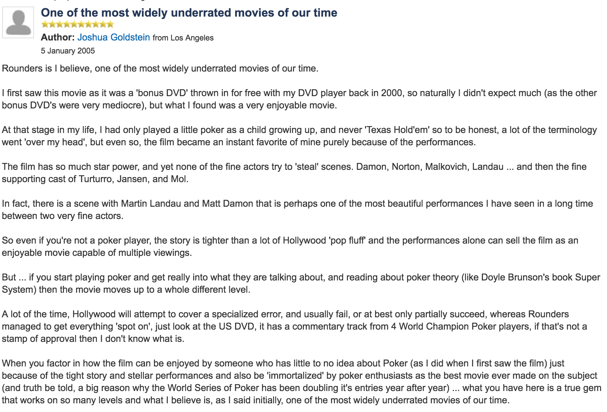
IMDB BAZA RECENZIJA FILMOVA

Slide 9
IMDB BAZA RECENZIJA FILMOVA
Javno dostupna baza pod MIT licencom
1500 recenzija
Pozitivne obeležene sa ‘pos’, negativne sa ‘neg’
Python Natural Language Toolkit - NTLK
Ogroman korpus laberliranih podataka
Od književnih dela, pa sve do inauguracionih govora američkih predsednika

Slide 10
stemming
Dovođenje reči sa različitim sufksima na zajednički koren reči
think, thought, thinking, thoughtful, …
Porterov algoritam stemovanja
https://tartarus.org/martin/PorterStemmer/
>>> from nltk.stem.porter import *
>>> stemmer = PorterStemmer()

Slide 11
FEATURE EXTRACTION
Skup reči koje se pojavljuju u recenzijama
Izbaciti ‘nebitne’ reči koristeći term frequency-inverse document frequency (tf–idf)
Vektoru reči pridružujemo vektor koeficijenata koji označavaju koliko je neka reč ‘pozitivna’ ili ‘negativna’
Recenzija je pozitivna ili negativna u zavisnosti od sume vektora koeficijenata i ‘tresholda pozitivnosti’ koji odredimo
Kako?

Slide 12
KLASIFIKACIJA
Binarna klasifijacija - ‘pos’, ‘neg’
1000 recenzija koristimo za treniranje, 500 za testiranje
Leave-p-out cross-validation
Naivna Bajesova metoda
Metoda pomoćnih vektora
Logistička regresija

Slide 13
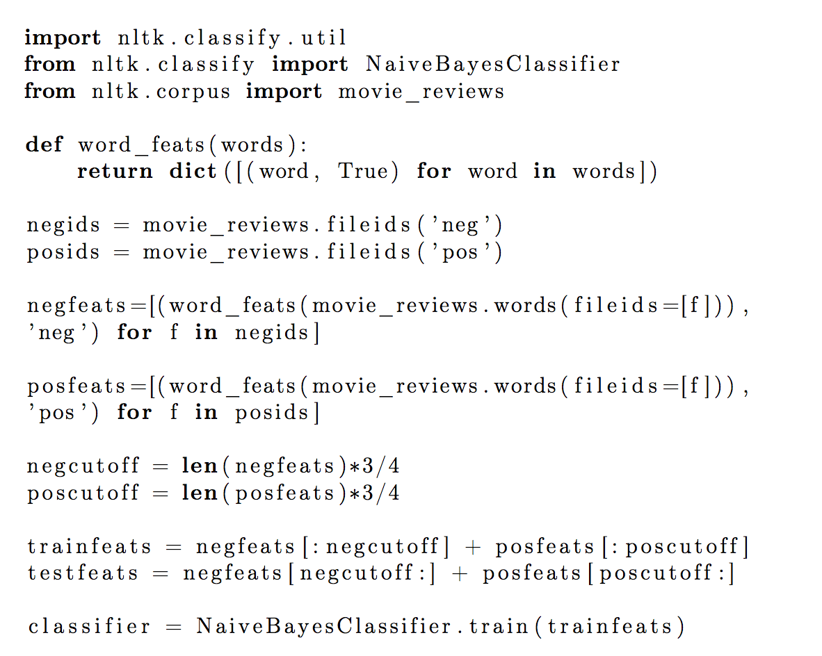
naivna bajesova metoda

Slide 14
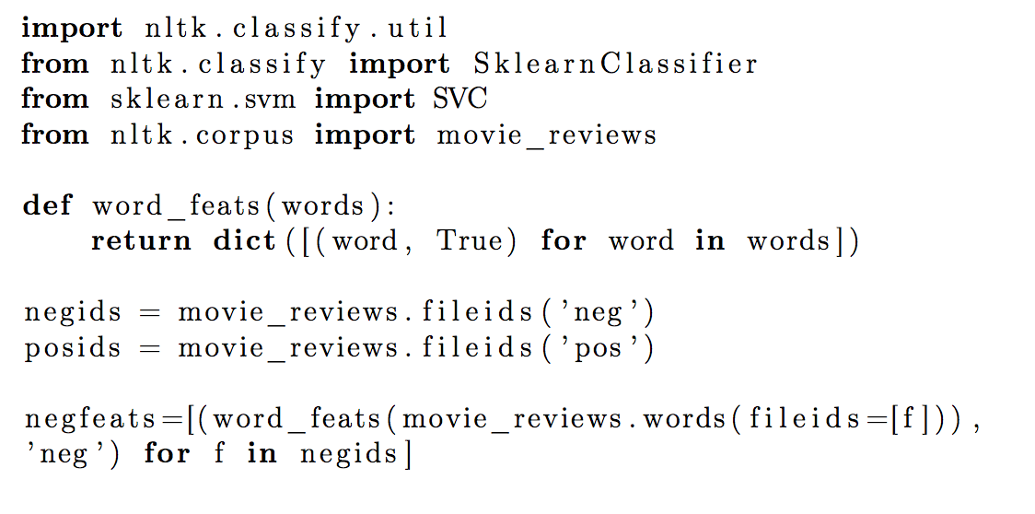
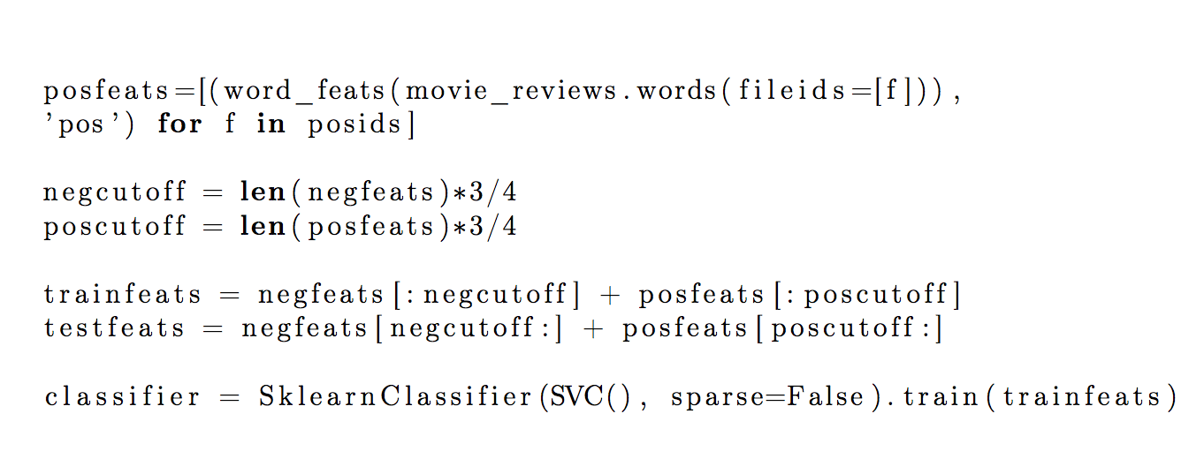
Metoda pomoćnih vektora

Slide 15
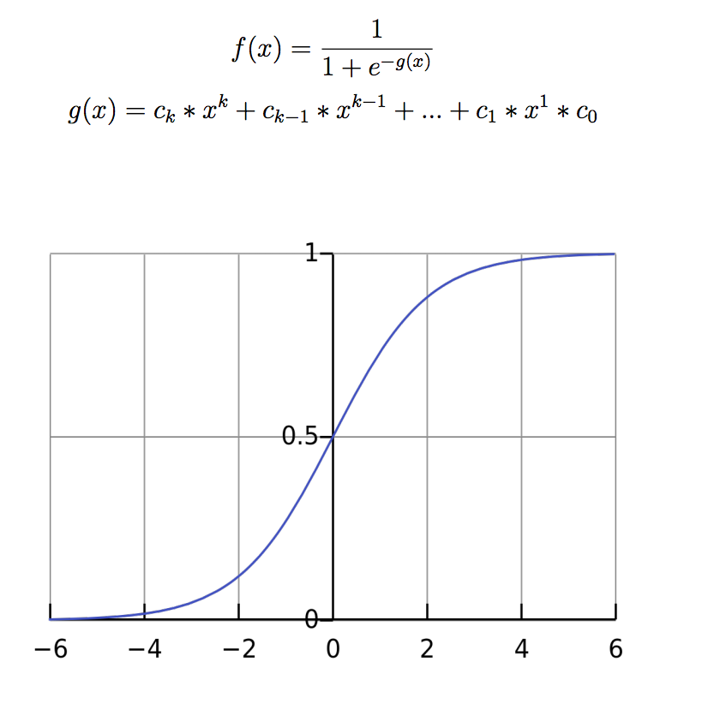
logistička regresija
Funkcija hipoteze je logistička, odnosno Sigmoidna funkcija

Slide 16
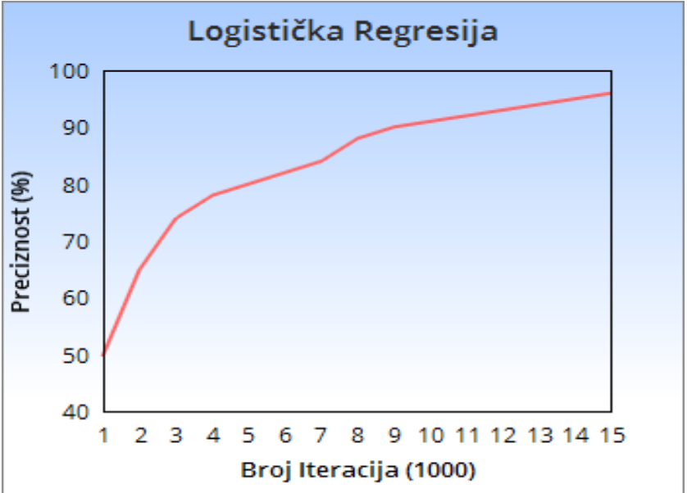
logistička regresija
Cilj logističke regresije je pronalaženje odgovarajućih koeficijenata, tako da funkcija greške bude najmanja moguća

Slide 17
REZULTATI
Ispostavlja se po istraživanjima da čovek tačno klasifikuje komentare u samo 82% slučajeva
Nad datim korpusom koristeći spomenute klasifikatore možemo zaključiti da Naivna Bajesova metoda ima preciznost od 78%, metoda pomoćnih vektora 98%, a logistička regresija 95%

Slide 18
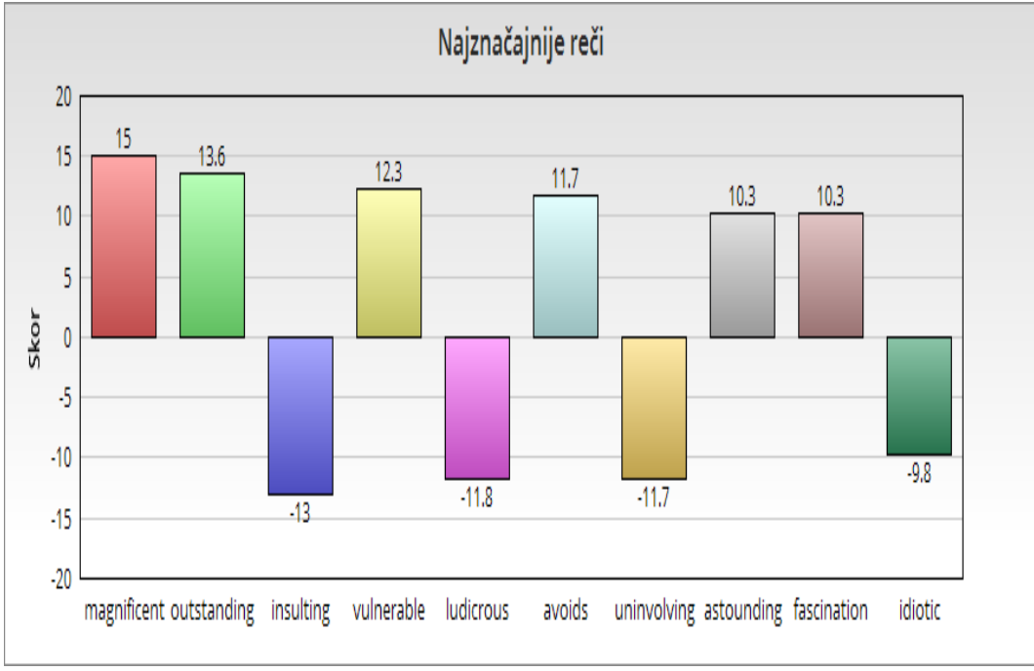
Rezultati

Slide 19
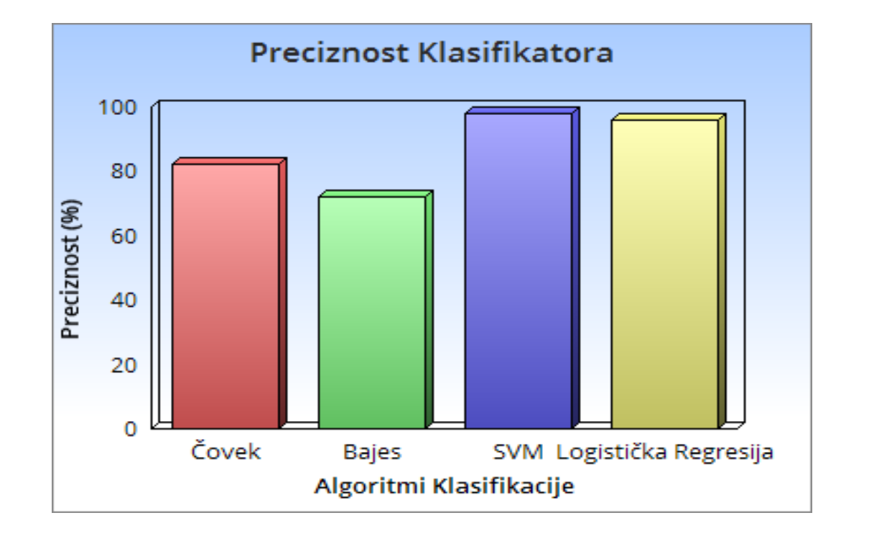
REZULTATI

Slide 20
Hvala na pažnji!
Pitanja?

